Slide 1

COMO ENCAMINHAR CONSULTA DE CASO NOVO PARA O NAIF?

Slide 2


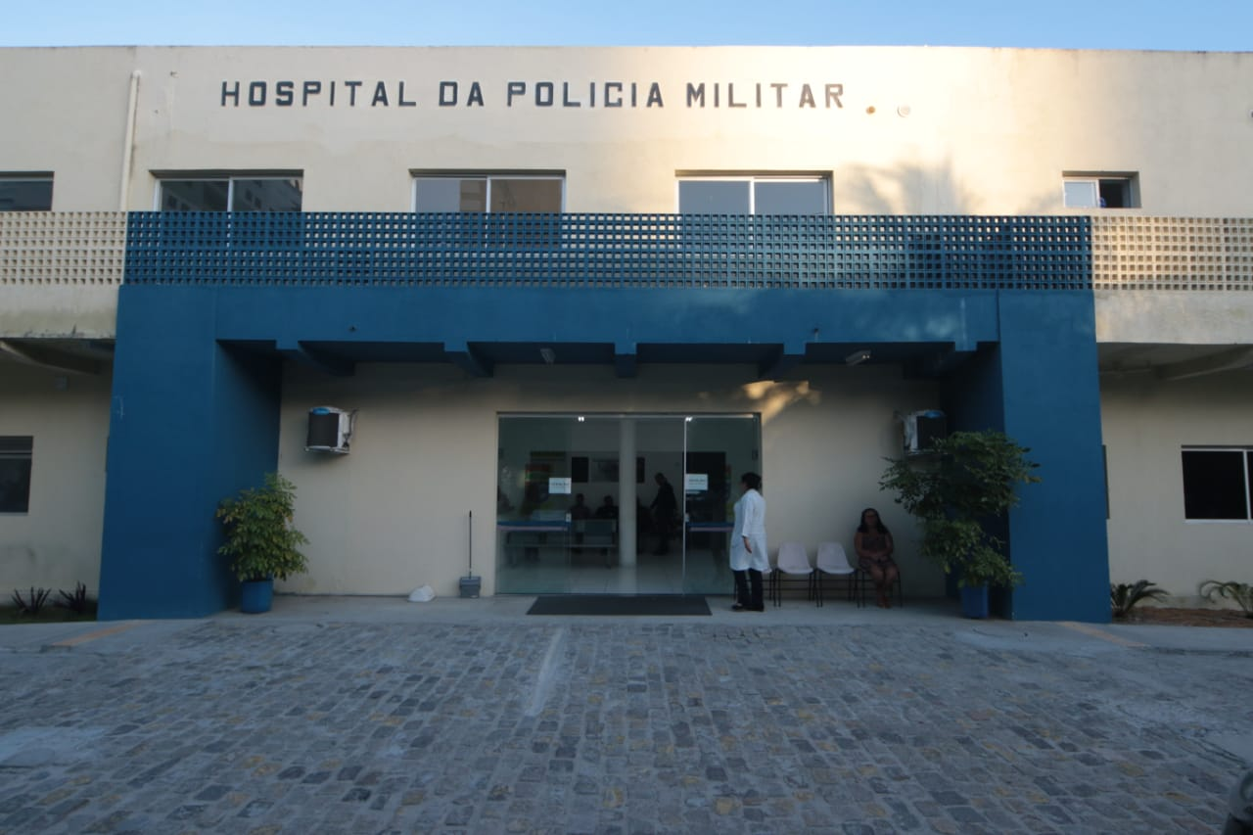
1-Núcleo de Atendimento Integral ao Fissurado, desde 2020
2-Funciona no CERAE ( Antigo CRI)
3- Quem é atendido no NAIF?
a) Todos os fissurados do Interior Rio Grande do Norte sem limite de idade.
b) Os fissurados Adultos do Município de Natal.
4- Que tipo de assistência presta o NAIF ?
a) Ambulatorial – No CERAE
b) Cirúrgico
Criancas e Adolescentes HPMAF
Adultos - HPM

Slide 3
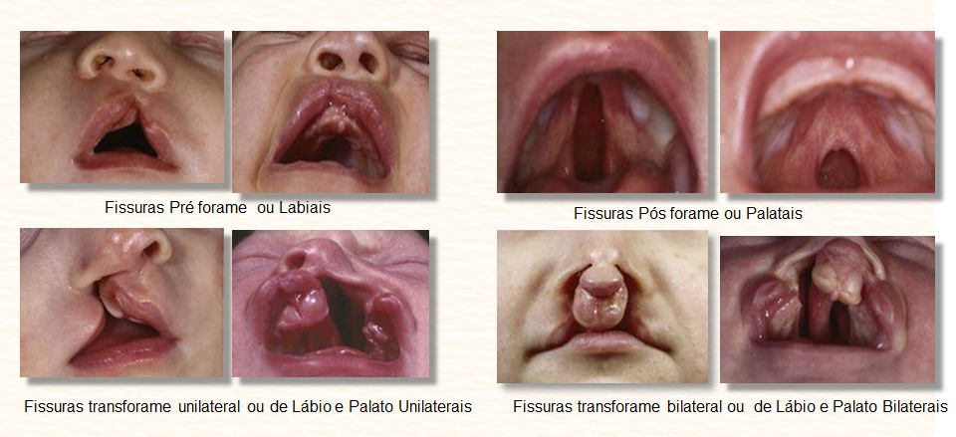
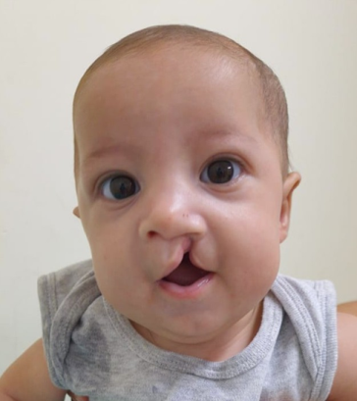
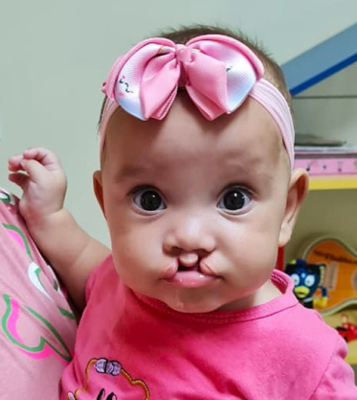
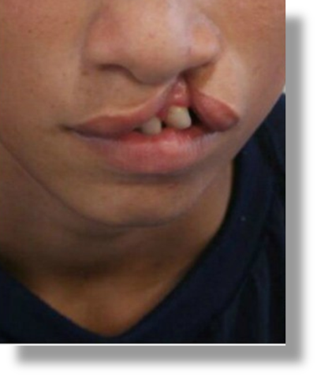
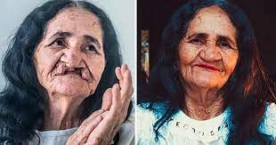
Tipos de fissuras

Slide 4


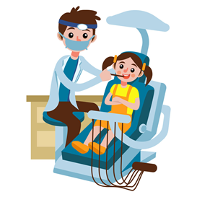




Como encaminhar consulta de
Caso novo para o NAIF?
1- O usuário deverá Ir a uma UBS e solicitar um encaminhamento para o NAIF
2- Este encaminhamento pode ser feito por qualquer um destes 4 profissionais:
MÉDICO DENTISTA FONOAUDIÓLOGA ENFERMAEIRA
3- No encaminhamento é suficiente escrever: “paciente com fissura lábio palatina” . Encaminho para o NAIF”

Slide 5




4- Com o ENCAMINHAMENTO em mãos, o usuário deve procurar a REGULAÇÃO que poderá ser:
No Distrito de Saúde, Hospital, Maternidade ou UPA,
b) Na Secretaria Municipal de Saúde
5- Na REGULAÇÃO, dentro do SISTEMA REGULA AMBULATORIAL , para solicitar consulta de 1ª VEZ (CASO NOVO) para o NAIF, o solicitante na opção de especialidade deve selecionar: PROGRAMA FISSURA LABIOPALATINA e inserir os dados do usuário.
6- O NIR- Núcleo Interno de Regulação do CERAE, receberá a solicitação e informará à REGULAÇÃO DO MUNICÍPIO o DIA e HORA do AGENDAMENTO

Slide 6
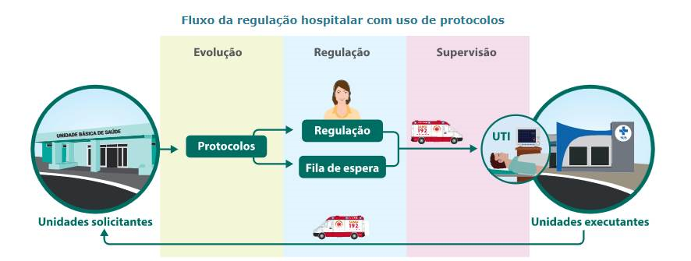
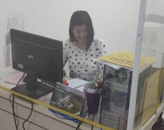




MÉDICA DA
USUÁRIO
Fluxo da Regulação de Fissurados para o NAIF
USUÁRIO

Slide 7

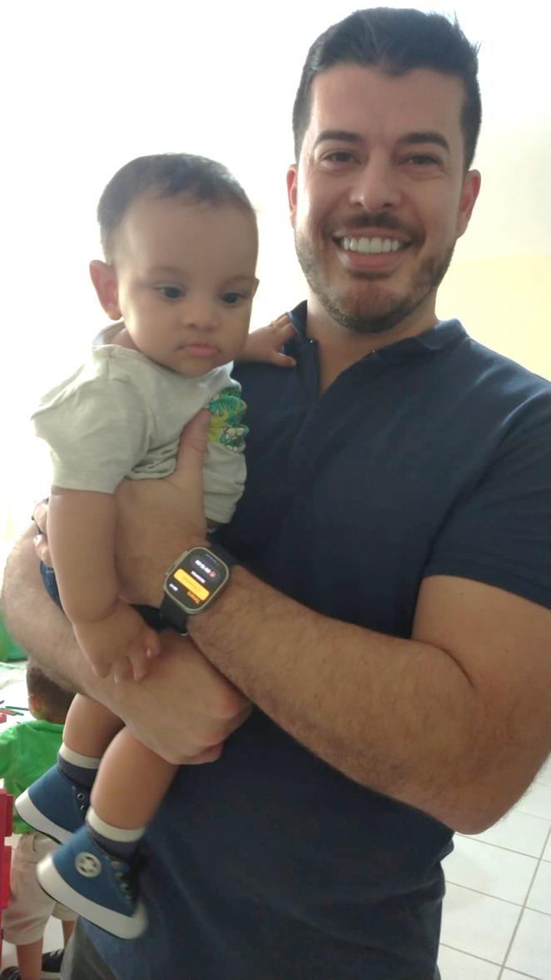
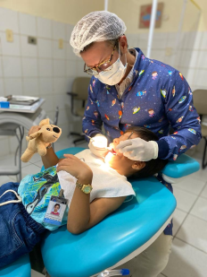
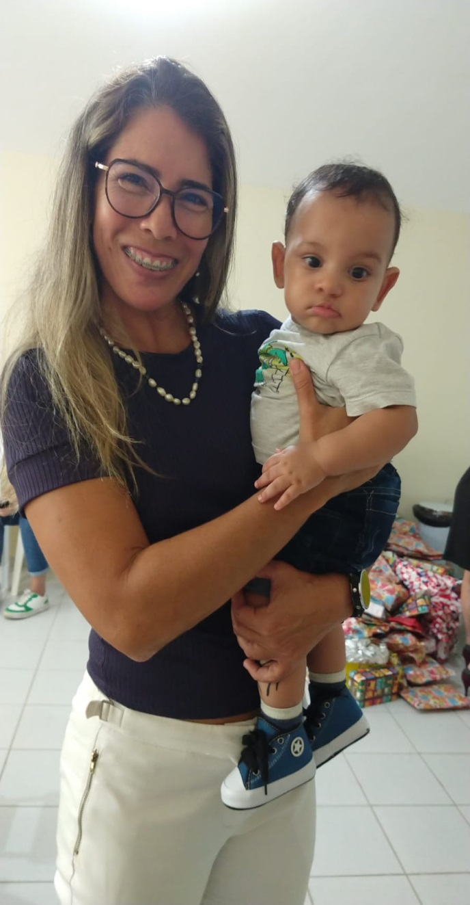
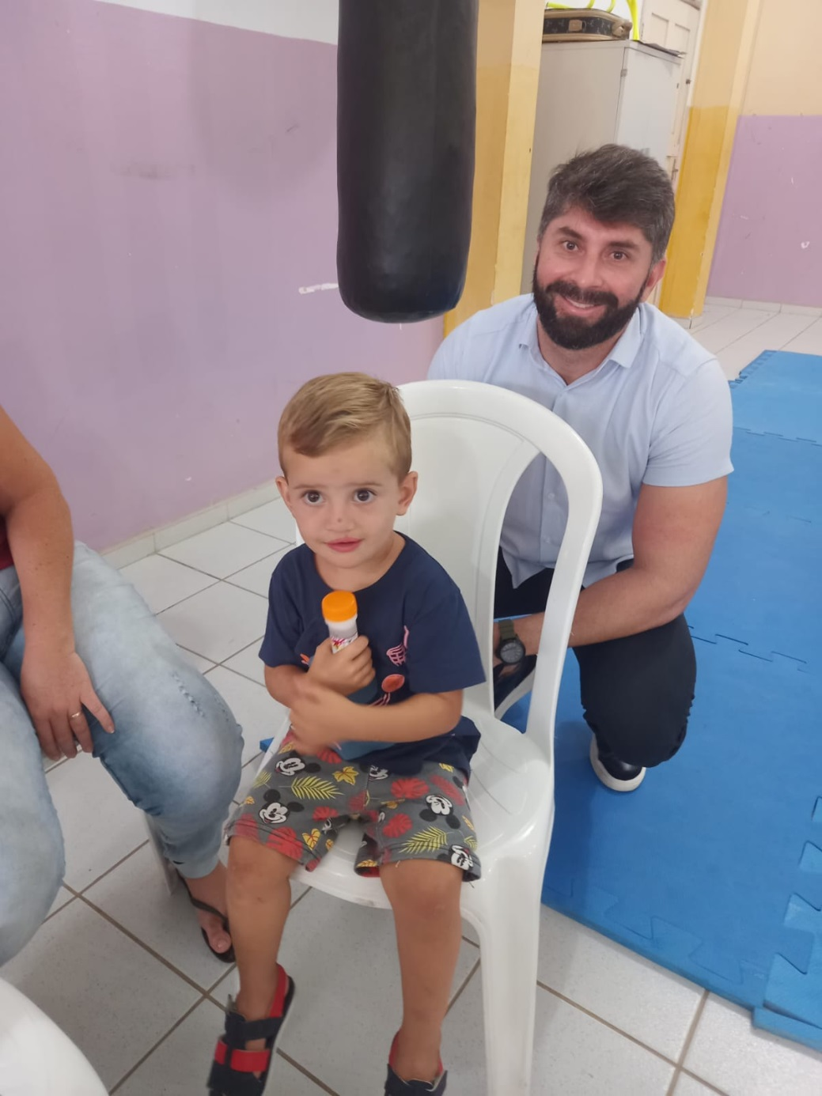
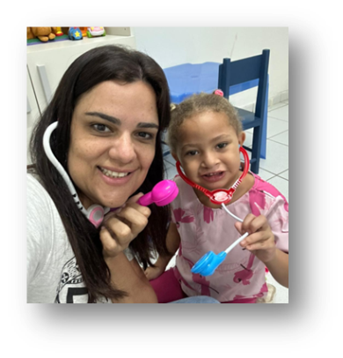
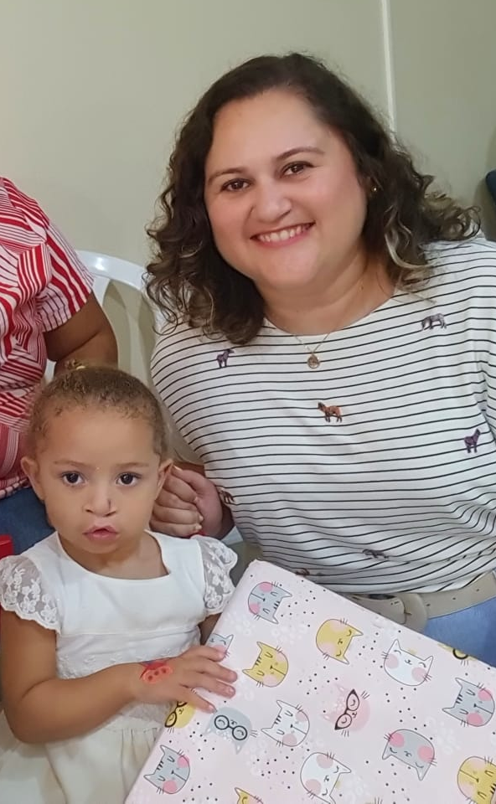
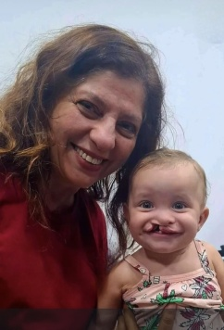
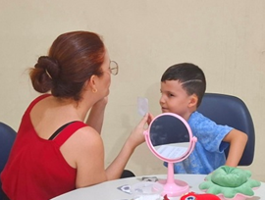
OBRIGADA!!

